Slide 1
Modelaje de Datos
R Fundamentals
Notes:
MÓDULO: XX
Tema: XX
Objetivo general:
El alumno, al finalizar la sesión, será capaz de…
Recursos y materiales:
-Presentación del Experto -Instrucciones de Prework y Postwork
Resumen del contenido de la sesión:
A continuación se presentan las notas de la presentación que utilizarás durante la lección. Se indica el número de diapositiva, el tiempo que requiere, su objetivo, los materiales que pueden ser necesarios, la explicación que deberás proporcionar a los participantes y en algunos casos hallarás tips que te proporcionan alternativas para el desarrollo de las diferentes actividades.

Slide 2
Agenda
10 min.
15 min.
10 min.
15 min.
40 min.
40 min.
40 min.
Calentamiento
Introducción a Modelaje de Datos
Clasificar algoritmos
Nuestro Primer Modelo
Reto 01. Regresión Lineal
Reto 02. K-means
Reto 03. Random Forest
Notes:
Duración: 3 minutos
Objetivo: El alumno identificará los aprendizajes que adquirirá al finalizar la sesión.
Descripción del contenido:
Explicar y comentarle a los alumnos lo que aprenderán al finalizar la sesión.

Slide 3
Notes:
Objetivo: El alumno se relaciona con el experto Bedu y con sus compañeros a través de una actividad de calentamiento con el objetivo de conocerse.
Descripción del contenido:
Comentar e interactuar con el grupo a partir de las siguientes preguntas: ¿Quién tiene experiencia profesional como developer?
¿Quién busca empleo? ¿Por qué están realizando este Bootcamp?
¿Qué esperan del Bootcamp? ¿Quién quiere emprender?
¿Quién puede compartirnos brevemente lo aprendido en el Prework?
¿Qué están interesado en aprender en este módulo de UX?
¿Qué inquietudes tienen sobre este módulo?
2) Pedir al grupo que se presenten diciendo su nombre, pcupación, etc.

Slide 4
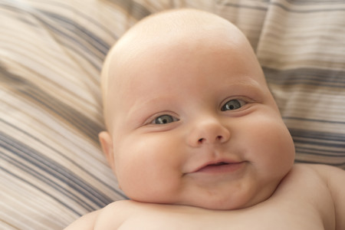
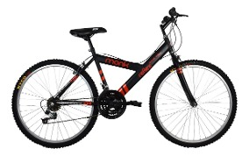
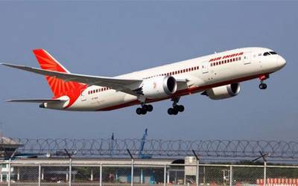
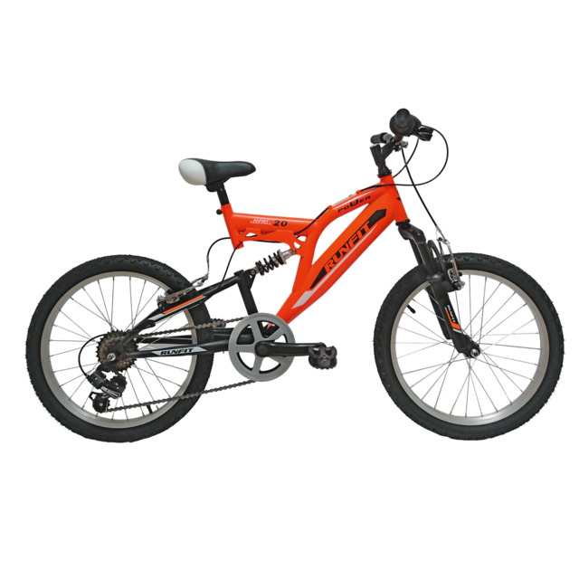
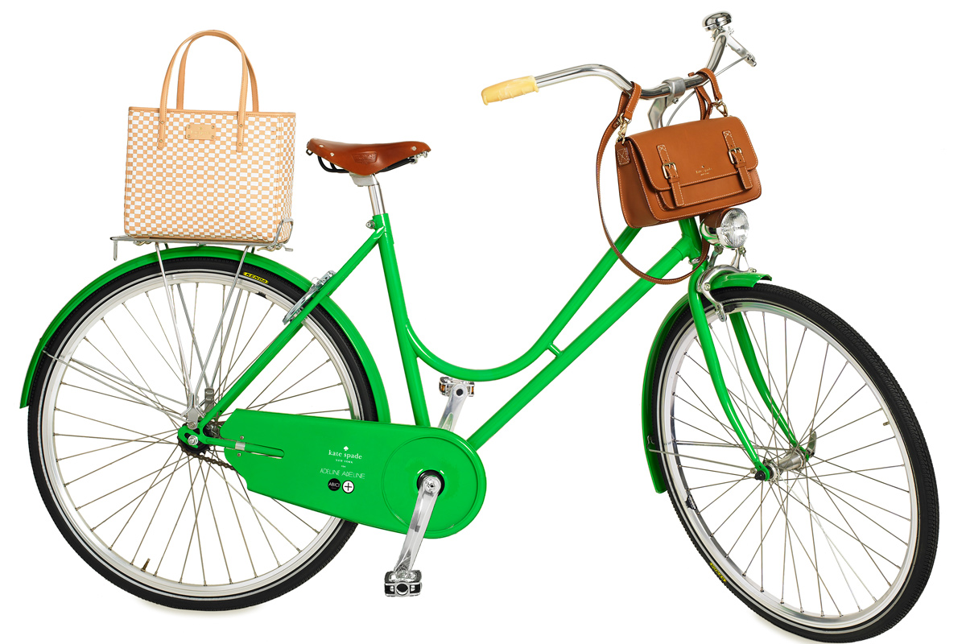
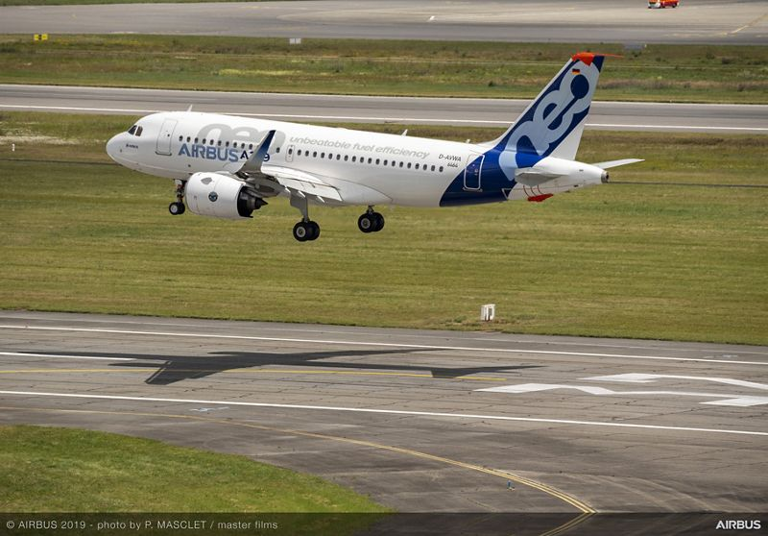
¿Cómo aprendemos los humanos?
Bicicleta: Vehículo de dos ruedas cuyos pedales transmiten el movimiento a la rueda trasera por medio de una cadena.
Avión: Aeronave más pesada que el aire, provista de alas, cuyo avance son consecuencia de la acción motores.
Cosa 1
Cosa 2
Notes:
Duración: 3 minutos
Objetivo: El alumno reconocerá los principales algoritmos de machine learning.
Descripción del contenido:
Ayuda al alumno a distinguir los distintos tipos de algoritmos.

Slide 5
¿Qué podemos hacer con nuestros datos?
01
Recolección
02
Exploración y Análisis
03
Visualización
Donec risus dolor porta venenatis
Pharetra luctus felis
Proin in tellus felis volutpat
04
Storytelling
05
Modelaje de Datos
El aprendizaje automático consiste en desarrollar técnicas que permitan que las computadoras aprendan.
Tiene como resultado un modelo para resolver una tarea.
Notes:
Duración: 3 minutos
Objetivo: El alumno reconocerá los principales algoritmos de machine learning.
Descripción del contenido:
Ayuda al alumno a distinguir los distintos tipos de algoritmos.

Slide 6
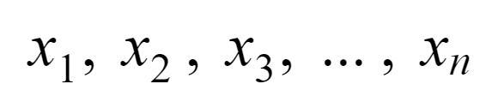
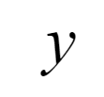
Tipos de Aprendizaje
Aprendizaje Supervisado
Tenemos información sobre la variable respuesta.
Aprendizaje No Supervisado
No tenemos una variable respuesta.
Notes:
Duración: 3 minutos
Objetivo: El alumno reconocerá los principales algoritmos de machine learning.
Descripción del contenido:
Ayuda al alumno a distinguir los distintos tipos de algoritmos.

Slide 7
Aprendizaje Supervisado
Modelo de Regresión
Numérica
variable
respuesta
Modelo de Clasificación
Categórica
Notes:
Duración: 3 minutos
Objetivo: El alumno reconocerá los principales algoritmos de machine learning.
Descripción del contenido:
Ayuda al alumno a distinguir los distintos tipos de algoritmos.

Slide 8
Train-Test
Data Set Original
Train
80%
Test
20%
Train: Sirve para crear el modelo con la teoría que tenemos.
Test: Ver el desempeño del modelo en el “mundo real”.
Tiene sentido para aprendizaje supervisado.
Notes:
Duración: 3 minutos
Objetivo: El alumno reconocerá los principales algoritmos de machine learning.
Descripción del contenido:
Ayuda al alumno a distinguir los distintos tipos de algoritmos.

Slide 9
Principales Algoritmos de Machine Learning
Algoritmo | ¿Supervisado o no supervisado? | ¿Clasificación o Regresión?
Regresión Lineal
Regresión Logística
Árboles de Decisión
K-Nearest Neighbors
Support Vector Machine
Random Forest
Gradient Boosting
Notes:
Duración: 3 minutos
Objetivo: El alumno reconocerá los principales algoritmos de machine learning.
Descripción del contenido:
Ayuda al alumno a distinguir los distintos tipos de algoritmos.

Slide 10
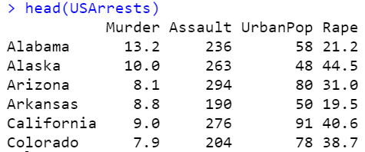
Data Set para 1973
Para 2018 se recabaron datos de Asalto, Asesinato y Población Urbana pero no para Violación. Nuestro cliente nos pide crear un modelo para estimar/predecir este número.
¿Qué tipo de aprendizaje necesitamos? ¿Qué tipo de modelo?
Notes:
Duración: 3 minutos
Objetivo: El alumno reconocerá los principales algoritmos de machine learning.
Descripción del contenido:
Ayuda al alumno a distinguir los distintos tipos de algoritmos.

Slide 11
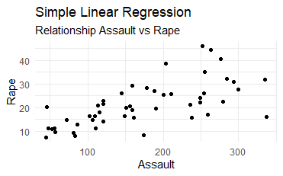
Regresión Lineal Simple
Veremos si podemos estimar el número de violaciones utilizando solamente el número de asaltos.
¿Cuál línea está más cerca de todos los puntos?
Notes:
Duración: 5 minutos
Objetivo: El alumno identificará que es una regresión lineal.
Descripción
Haz que el alumno analice qué es una regresión lineal y donde se aplica.

Slide 12
¿Cómo medir el error?
error

Slide 13
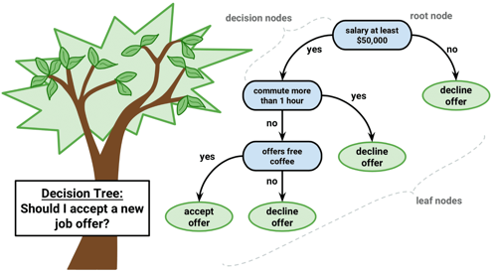
Árboles de decisión
Input:
(nodos de decisión → x)
Output:
(nodos de hoja → y)
¿Qué tipo de modelo es?
Notes:
Duración: 5 minutos
Objetivo: El alumno aprenderá qué es un árbol de regresión y clasificación.
Descripción
Haz que el alumno aprenda que un árbol de regresión, un árbol binario y que datos regresan.
https://www.xlstat.com/es/soluciones/funciones/arboles-de-clasificacion-y-de-regresion

Slide 14
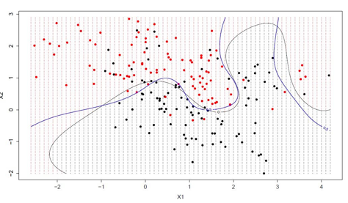
Support Vector Machine (SVM)
Línea que divide planos
Divide los puntos en clase 0 o 1
Puede tener muchas dimensiones
Notes:
Duración: 5 minutos
Objetivo: El alumno comprenderá que es support vector machine.
Descripción
Define que es un SVM:(SVM) es un algoritmo de aprendizaje supervisado que se puede emplear para clasificación binaria o regresión.

Slide 15
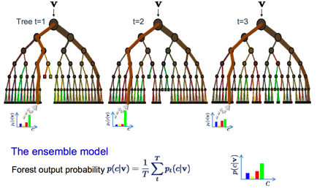
Bagging y Random Forest
Algoritmo bootstrap o bagging
Particiones subóptimas a diferencia de Decision Tree
Notes:
Duración: 5 minutos
Objetivo: El alumno reconocerá que es el algoritmo Bagging y Random Forest.
Descripción
Define que es un Bagging y Random Forest: https://rpubs.com/Joaquin_AR/255596

Slide 17
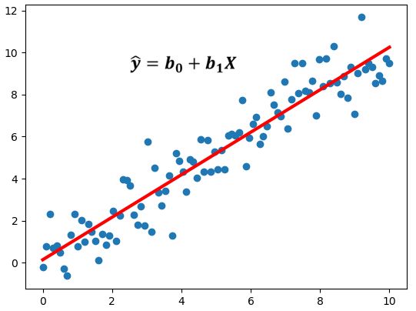
Ejemplo 01
Crear nuestra primera regresión lineal
Revisa repositorio...
Notes:
Duración: 15 minutos
Objetivo: El alumno visualizará cómo realizar una regresión lineal.
Descripción del contenido:
Menciona nuevamente al alumno qué es una regresión lineal.
Si el alumno se retrasa indícale que siga las instrucciones del repositorio y ayudalo en cualquier duda.

Slide 19
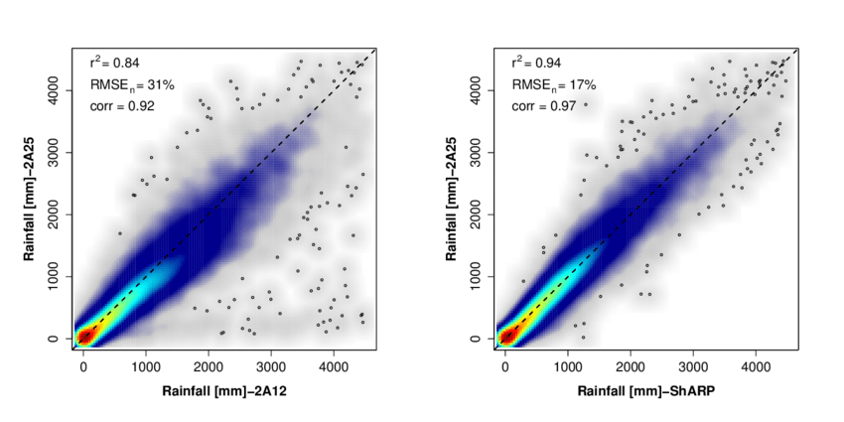
Reto 01
Usaremos la base de mtcars y crearemos un scatter.smooth para ver la relación entre peso (variable wt) y millas por galón (variable mpg).
Después colocaremos la correlación entre ambas variables y finalmente crearemos un modelo lineal, lo visualizaremos y sacaremos su resumen.
Notes:
Duración: 15 minutos
Objetivo: El alumno creará una regresión lineal con una base de datos.
Descripción del contenido:
Menciona al alumno las diferentes formas de hacer visualizaciones de una regresión lineal.
Si el alumno se retrasa indícale que siga las instrucciones del repositorio y ayudalo en cualquier duda.

Slide 21
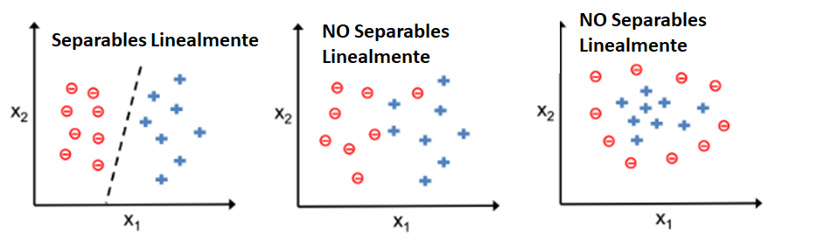
Ejemplo 02
Ocupar el Algoritmo KNN (K Nearest Neighbors)
Revisa repositorio...
Notes:
Duración: 15 minutos
Objetivo: El alumno aprenderá cómo implementar el algoritmo K Nearest Neighbors.
Descripción del contenido:
Define qué es el algoritmo KNN.
Si el alumno se retrasa indícale que siga las instrucciones del repositorio y ayudalo en cualquier duda.

Slide 23
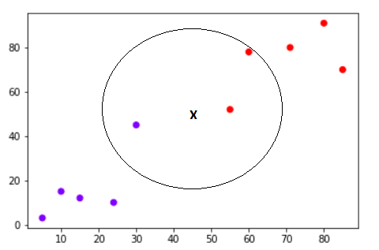
Reto 02
Para nuestro modelo de clasificación knn seguiremos los siguientes pasos:
Usaremos el dataset llamado "diamonds" ya disponible en R con el package ggplot2.
Lo guardaremos como data frame como "diamantes".
Revisa repositorio...
Notes:
Duración: 15 minutos
Objetivo: El alumno utilizará el algoritmo KNN para realizar el reto.
Descripción del contenido:
Menciona nuevamente los pasos del algoritmo KNN.
Si el alumno se retrasa indícale que siga las instrucciones del repositorio y ayudalo en cualquier duda.

Slide 25
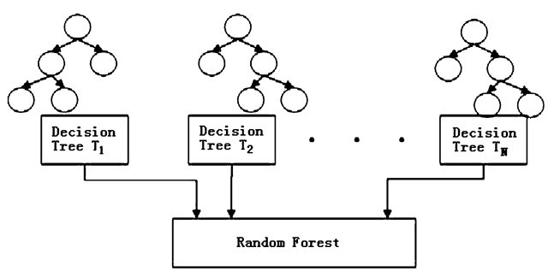
Ejemplo 03
Ocupar el Algoritmo Random Forest
Revisa repositorio...
Notes:
Duración: 15 minutos
Objetivo: El alumno visualizará cómo ocupar el algoritmo Random forest.
Descripción del contenido:
Menciona en qué consiste este algoritmo y por qué lo estamos utilizando.
Si el alumno se retrasa indícale que siga las instrucciones del repositorio y ayudalo en cualquier duda.

Slide 27
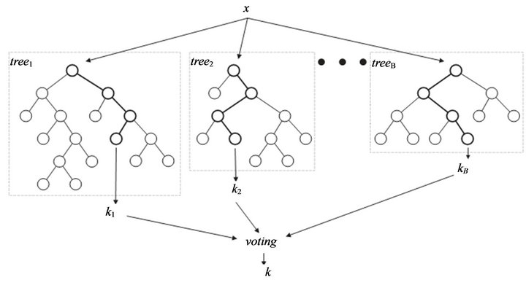
Reto 03
Ahora mediremos la precisión sobre la predicción del cáncer según su clase
Leemos el fichero (lo llamamos cáncer) de la siguiente url…
Revisa repositorio
Notes:
Duración: 15 minutos
Objetivo: El alumno ocupará el algoritmo Random forest para el desarrollo del reto.
Descripción del contenido:
Ayuda al alumno a recordar cuáles son los pasos del algoritmo.
Si el alumno se retrasa indícale que siga las instrucciones del repositorio y ayudalo en cualquier duda.

Slide 29


